Slide 1
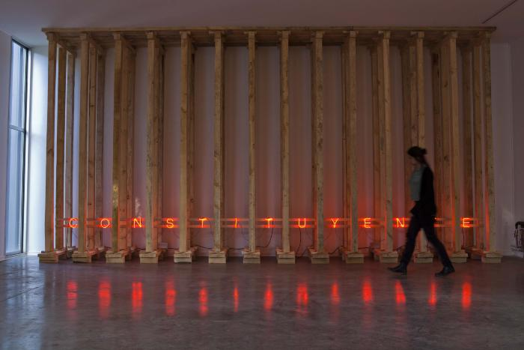
L'Ami du Peuple (GD-O-0220)
Instalación compuesta por 14 alzaprimas de madera, que en su base presenta un texto realizado en tubos de vidrio inyectado con gas argón.

